Slide 1
Marketing na meta/Facebooku
Dr hab. inż. Grzegorz Chodak, prof. PWr.
Polsko – Amerykańska Szkoła Biznesu Executive MBA

Slide 2
Plan prezentacji
Trochę statystyk
Bańki i Brain hacking
Marketing w mediach społecznościowych
Strategia budowania treści
Targetowanie

Slide 3
Świat w liczbach

Slide 4
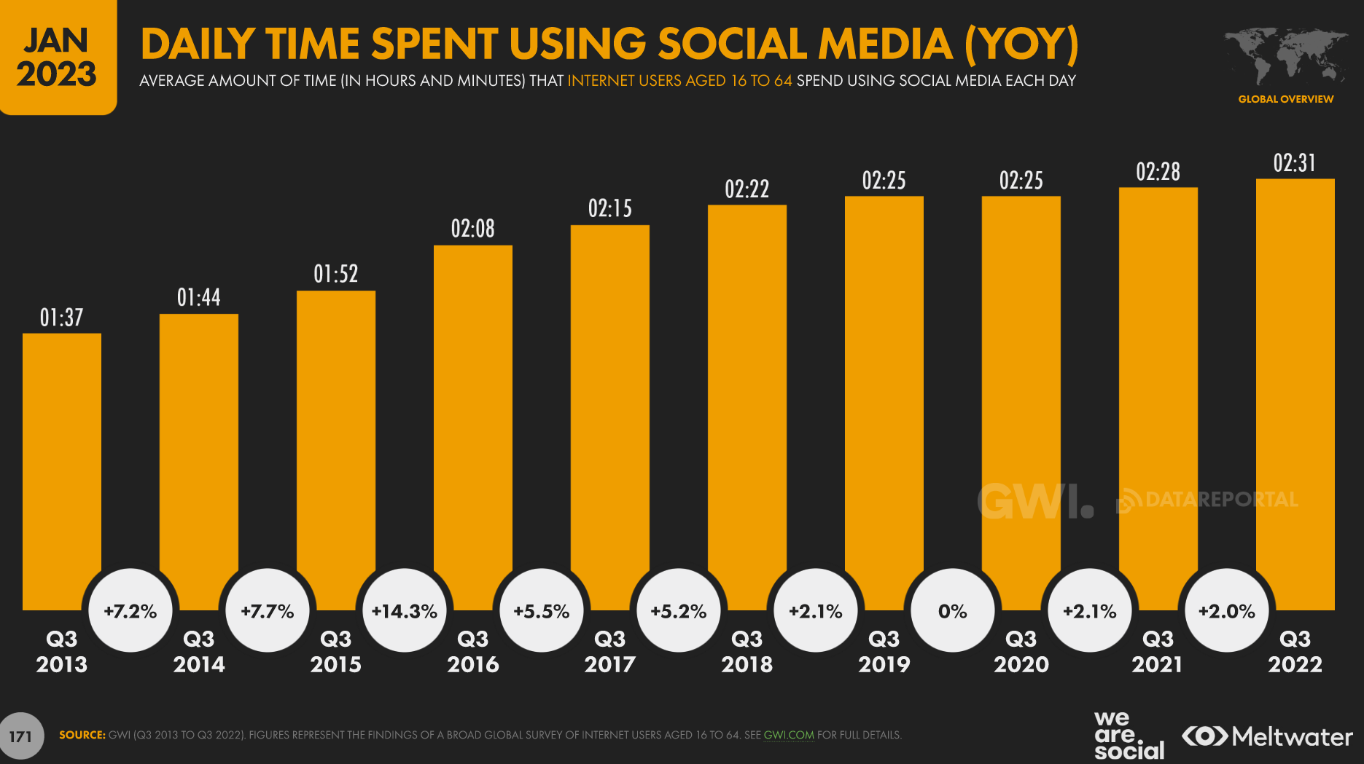

Slide 5
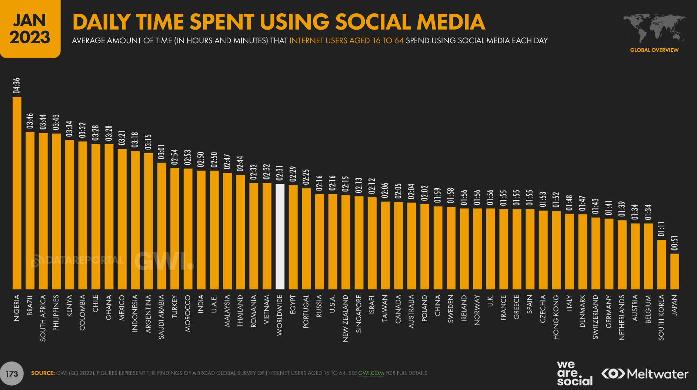

Slide 6
Informacje prezentowane użytkownikom mediów społecznościowych
nie lajkuj wszystkiego…
Algorytmy pozwalają na dobór treści do zainteresowań
Każde polubienie, udostępnienie, komentarz lub polubiony czy też śledzony Fanpage to informacja o zainteresowaniach
Zbyt duża liczba polubionych postów, tablic zmniejsza możliwości dopasowania treści do rzeczywistych zainteresowań

Slide 7
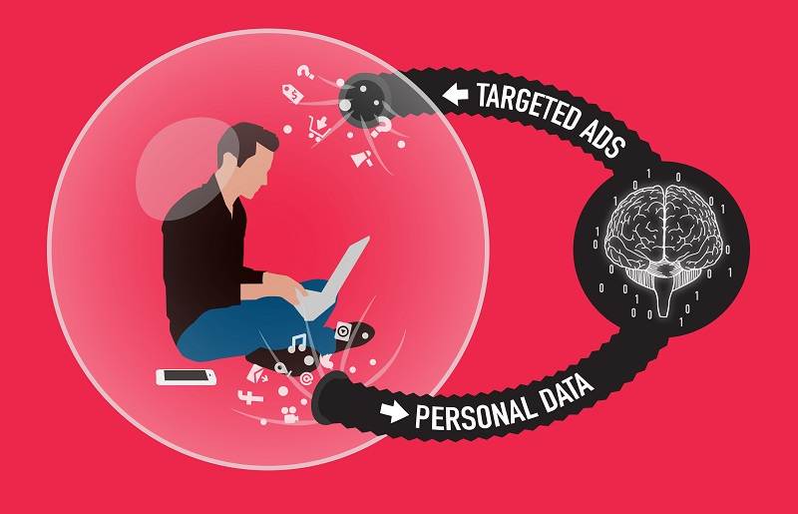
…lub lajkuj wszystko
Problem baniek filtrujących (ang. filter bubble)
użytkownik otrzymuje TYLKO informacje zgodne tylko z treściami wcześniej przeglądanymi/wyszukiwanymi i …
nie zostają mu wyświetlone odmienne tematy lub punkty widzenia

Slide 8
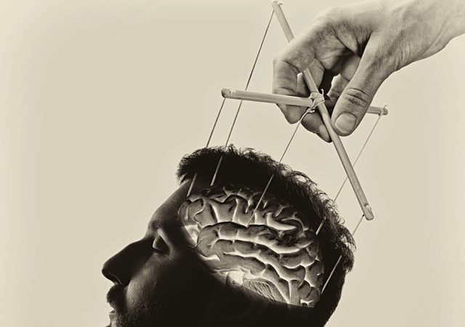
Brain hacking
Algorytmy sztucznej inteligencji uczą się jak zatrzymać naszą uwagę
Czas spędzany w mediach społecznościowych to cena jaką płacimy za ich użytkowanie
Ten czas i wiedzę o nas można sprzedać reklamodawcom
Programiści wykorzystując techniki perswazyjne i algorytmy uczenia maszynowego mogą stworzyć iluzję, że użytkownik sam podejmuje decyzje, choć tak naprawdę kieruje nim system.

Slide 9
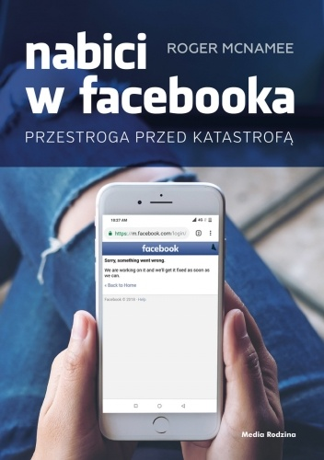
Film i książka, z którymi warto się zapoznać
Film The Social Dillema
Książka autorstwa Rogera McNamee „nabici w facebooka”

Slide 10
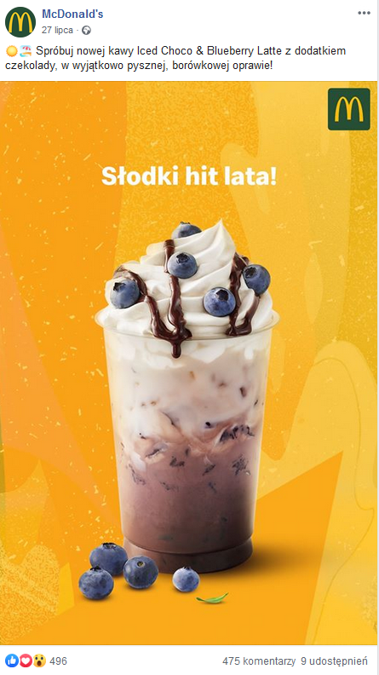
Wykorzystanie mediów społecznościowych w biznesie
Profesjonalny fanpage na Facebooku/konto firmowe na Instagramie
Dwustronna komunikacja marketingowa
Utrzymywanie relacji z klientami
Informowanie o:
Nowych produktach
Wydarzeniach
Promocjach
Konkursach
…

Slide 11
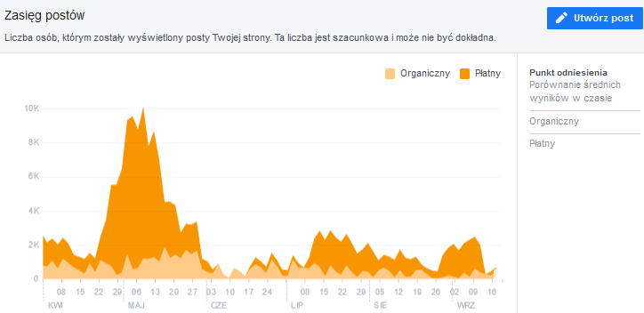
Strategia budowania treści
Dla kogo będziemy publikować?
Jaki jest nasz cel?
Co będziemy publikować? – Dlaczego ktoś miałby obserwować fanpage/profil?
Gdzie będziemy publikować?
Jak często/kiedy będziemy publikować?
Monitoring rezultatów

Slide 12
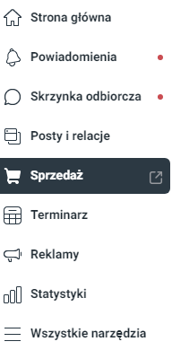
Meta business suite
Zestaw narzędzi Meta/Facebooka i Instagrama do zarządzania kampaniami marketingowymi i komunikacją
Cały czas w fazie zmian i ulepszeń
Could be better

Slide 13
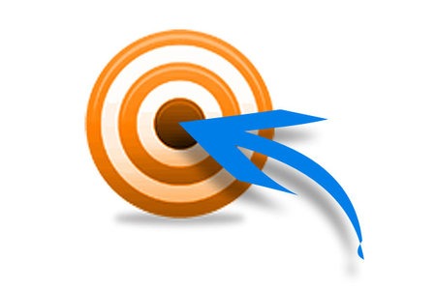
Precyzyjne targetowanie
Dobór odbiorców reklamy według
Zainteresowań
Wieku
Płci
Geolokalizacji
Dotychczasowej aktywności (targetowanie behawioralne)
Precyzyjne targetowanie to obniżenie kosztów reklamy
i… zwiększenie liczby konwersji

Slide 14
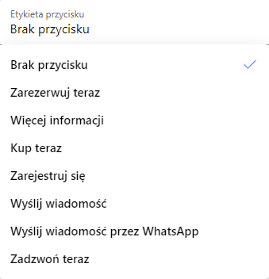
Cel kampanii

Slide 15
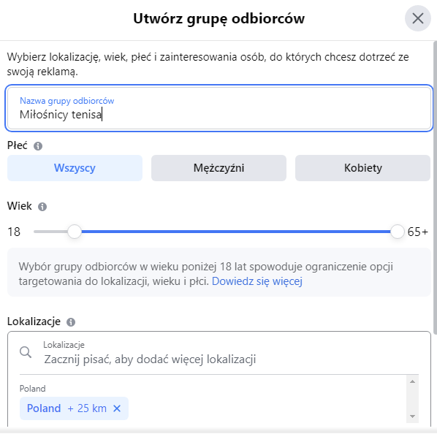
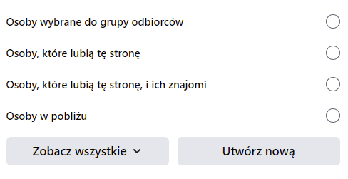
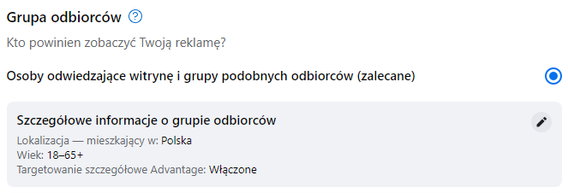
Wybór grupy odbiorców

Slide 16
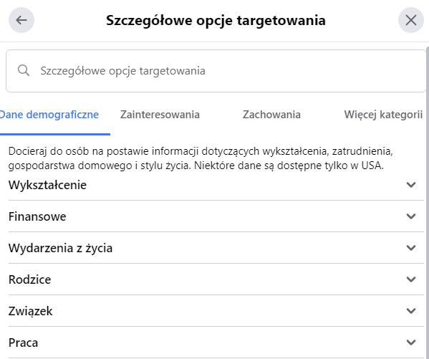
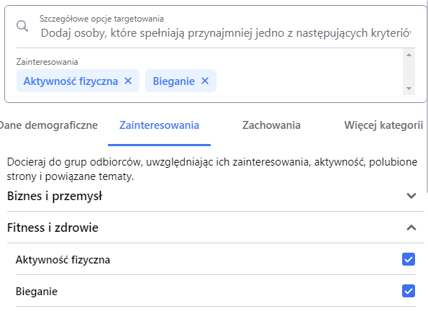
Szczegółowe targetowanie

Slide 17
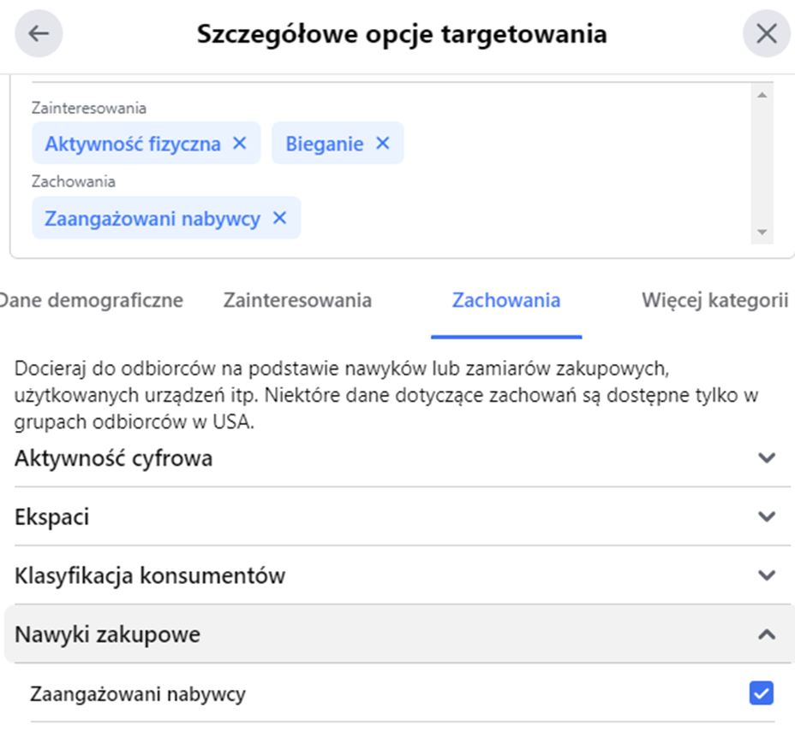
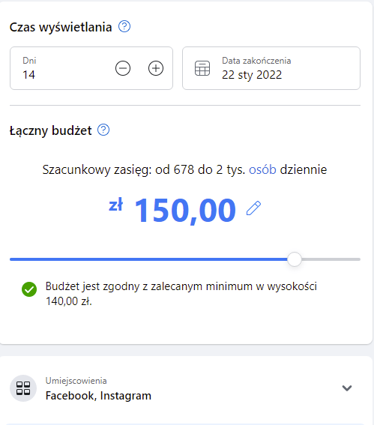
Szczegółowe targetowanie i budżet

Slide 18
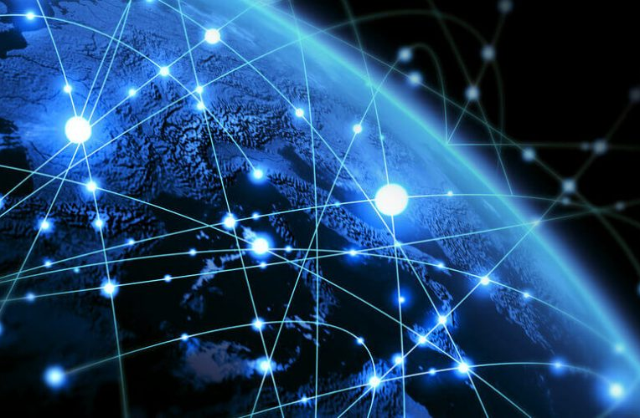
Wykorzystanie efektów sieciowych SM
Zachęta do interakcji w publikowanej treści
Algorytmy premiują treści wzbudzające zaangażowanie
Stworzenie virala, który będzie udostępniany przez klientów na ich profilach
Inwestycja w gromadzenie społeczności (followers) jest długoterminowa
Zaangażowana społeczność może generować wykładnicze przyrosty oglądalności treści.
To zdjęcie, autor: Nieznany autor, licencja: CC BY-SA

Slide 19
Zadanie 4
Na wybranym Fanpage (może być to Fanpage firmowy lub ulubionej marki) przeprowadź analizę ilościowo-jakościową postów z ostatniego miesiąca:
Kiedy publikowane są posty (czy występuje regularność)
Formy postów (zdjęcia, filmy, rolki, karuzela zdjęć, relacje itp.)
Treści postów
Aktywność społeczności – w jaki sposób zdobywane jest zaangażowanie społeczności
Które posty wzbudziły największą aktywność
Wnioski z analizy

Slide 20
Podsumowanie
Media społecznościowe to złodziej czasu, ale również…
efektywne narzędzie marketingowe
Budowanie zaangażowanej społeczności to długoterminowa inwestycja.

Slide 21
Bibliografia
Kaplan, Andreas M.; Michael Haenlein (2010): Users of the world, unite! The challenges and opportunities of Social Media. Business Horizons 53(1): 59–68.
Barbara Stawarz-Garcia „Content Marketing i Social Media”, Wydawnictwo PWN, 2020
Żukowski Marcin, „Twoja firma w Social Mediach”, Helion 2018.
https://wearesocial.com/us/blog/2023/01/digital-2023/ (accessed 12.06.2023)
Twenge, J. M., Joiner, T. E., Rogers, M. L., & Martin, G. N. (2018). Increases in depressive symptoms, suicide-related outcomes, and suicide rates among US adolescents after 2010 and links to increased new media screen time. Clinical Psychological Science, 6(1), 3-17.
https://pl.wikipedia.org/wiki/Ba%C5%84ka_filtruj%C4%85ca (accessed 12.01.2024)
McNamee Roger, Nabici w Facebooka, Media Rodzina, Poznań 2019.
https://sociable.co/technology/know-yourself-big-tech-owns-beliefs-decisions/ (accessed 12.01.2024)
https://www.informatique-mania.com/en/linformatique/bulle-de-filtration/ (accessed 31.01.2023)

Slide 22
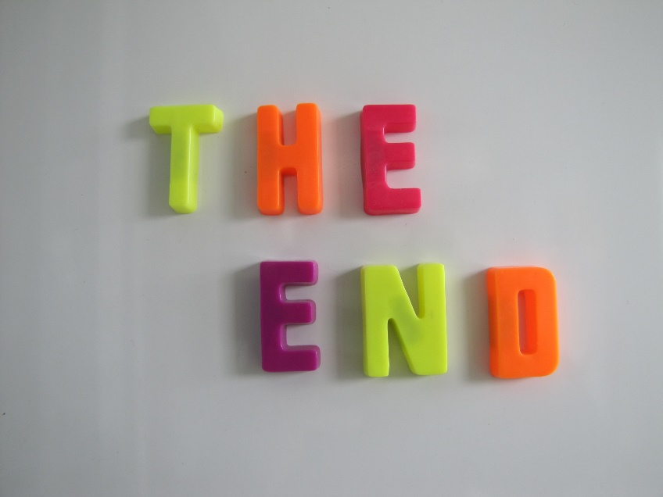
DZIĘKUJĘ ZA WSPÓLNIE SPĘDZONY CZAS!

